Slide 1
第11章 站在巨人肩膀上的预训练模型-Bert
11.1 预训练模型BERT
11.2 实战BERT：中文文本分类
11.3 更多的预训练模型
11.4 本章小结

Slide 2
11.1 预训练模型BERT
11.1.1 BERT基本架构与应用
BERT的模型架构是一个多层的双向注意力结构的encoder部分。本节先来看看BERT输入再复习前面介绍的BERT模型架构。
1．BERT的输入
2．BERT的模型架构

Slide 3
11.1 预训练模型BERT
11.1.2 BERT预训练任务与Fine-Tuning
在介绍BERT的预训练任务方案时，首先介绍一下BERT在使用时的思路，即BERT在训练过程中将自己的训练任务和可替换的微调系统（Fine-Tuning）分离。
1．开创性的预训练任务方案
2．BERT用于具体NLP任务（Fine-Tuning）

Slide 4
11.2 实战BERT：中文文本分类
11.2.1 使用Hugging face获取BERT预训练模型
BERT是一个预训练模型，其基本架构和存档都有相应的服务公司提供下载服务，而Hugging face是一家目前专门免费提供自然语言处理预训练模型的公司。
Hugging face 是一家总部位于纽约的聊天机器人初创服务商，开发的应用在青少年中颇受欢迎，相比于其他公司，Hugging face更加注重产品带来的情感以及环境因素。在Github上开源的自然语言处理、预训练模型库 Transformers提供了NLP领域大量优秀的预训练语言模型结构的模型和调用框架。

Slide 5
11.2 实战BERT：中文文本分类
11.2.2 BERT实战文本分类

Slide 6
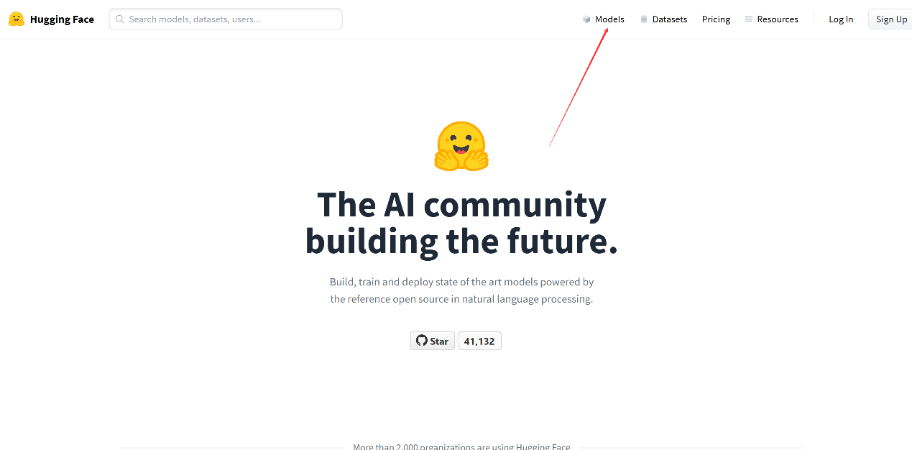
11.3 更多的预训练模型
Hugging face在提供了BERT预训练模型下载之外还提供了更多的预训练模型下载，打开Hugging face主页，如图11.12所示。

Slide 7
11.4 本章小结
本章向读者介绍了预训练模型的使用，以最经典的预训练模型BERT为例向读者演示了使用预训练BERT进行文本分类的方法。
除此之外，对于使用的预训练模型来说，使用每个序列中的第一个token可以较好地达到表示完整序列的功能，这在某些任务中有较好的作用。
Hugging face提供了很多预训练模型下载，这里也介绍了很多使用预训练模型的方法，欢迎有兴趣的读者自行学习和比较。

